Slide 1
Locaux disponibles sur le territoire de la CCMP
Bureaux – Locaux d’activité – Locaux commerciaux
Mise à jour Juillet 2019

Slide 2
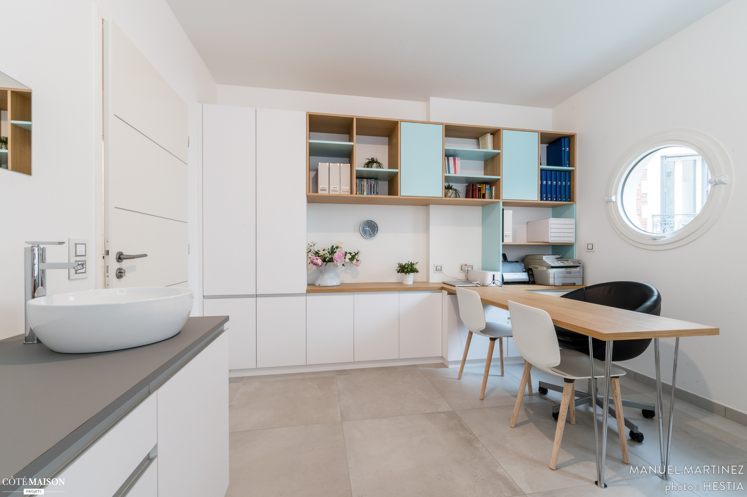
BUREAUX

Slide 3
Référence de l’offre : SMB – 19 – 4
Saint-Maurice-de-Beynost
Location – 19 m²
Prestations | Conditions financières et juridiques
Bureau en RDC Salle d’attente Sanitaires | Loyer mensuel : 450 € CC Dépôt de garantie : 400 € Honoraires : 275 €
Contact
Chahines NAUDIN-BOUMYA
Service Développement économique
04.78.55.52.18
deveco@cc-miribel.fr
Accès
RD 1084
Parking public à proximité

Slide 4
Référence de l’offre : MI – 19 – 11
Location – 17m² à 41 m²
Miribel
Prestations | Conditions financières et juridiques
8 bureaux de 17,5 m² à 41,5 m² Réfectoire Sanitaires Chauffage et climatisation Places de stationnement réservées Fibre optique | Prix : 16 € / m² / mois Loyer charges comprises
Contact
Chahines NAUDIN-BOUMYA
Service Développement économique
04.78.55.52.18
deveco@cc-miribel.fr
Accès
RD 1084
A 42 (sortie gratuite)

Slide 5
LOCAUX D’ACTIVITÉ

Slide 6
Référence de l’offre : MI – 19 – 13
Miribel
Location – 445 m²
Prestations | Conditions financières et juridiques
Local d’activité Bureau | Loyer annuel : 29 370 € Charges annuelles : 2 670 € (dont 1 780 € taxe foncière) Garantie : 3 mois de loyer Honoraires : 600 € TTC
Contact
Fabien LOPEZ
Service Développement économique
04.78.55.52.18
deveco@cc-miribel.fr
Accès
RD 1083
Quai du Rhône
A432 et A46 à proximité

Slide 7
LOCAUX COMMERCIAUX

Slide 8
Référence de l’offre : MI – 19 – 1
Miribel – Centre
Vente – 24 m²
Prestations | Conditions financières et juridiques
Deux vitrines Point d’eau Cave | Prix : 75 000 € Charges : environ 300 € par an
Contact
Chahines NAUDIN-BOUMYA
Service Développement économique
04.78.55.52.18
deveco@cc-miribel.fr
Accès
RD 1084
Parkings publics à proximité

Slide 9
Référence de l’offre : MI – 19 – 2
Miribel – Centre
Vente fonds de commerce – 100 m²
Prestations | Conditions financières et juridiques
Cuisine 2 salles de restauration Annexe Accessibilité PMR | Fonds de commerce : 65 000 €
Contact
Chahines NAUDIN-BOUMYA
Service Développement économique
04.78.55.52.18
deveco@cc-miribel.fr
Accès
RD 1084
Parkings publics à proximité

Slide 10
Référence de l’offre : MI – 19 – 7
Miribel – Les Échets
Vente fonds de commerce – 300 m²
Prestations | Conditions financières et juridiques
Salle et cuisine : 300 m² Appartement à l’étage Terrasse Terrain de boules Places de stationnement | Fonds de commerce : 200 000 € Honoraires : 15 000 €
Contact
Chahines NAUDIN-BOUMYA
Service Développement économique
04.78.55.52.18
deveco@cc-miribel.fr
Accès
RD 1083
Rocade Est

Slide 11
Référence de l’offre : MI – 19 – 14
Miribel – Centre
Location – 38 m²
Prestations | Conditions financières et juridiques
Refait à neuf en 2019 Grande vitrine Cave Place de parking privative | Loyer : 622 € / mois Charges : 121 € / mois
Contact
Chahines NAUDIN-BOUMYA
Service Développement économique
04.78.55.52.18
deveco@cc-miribel.fr
Accès
RD 1084
Parkings publics à proximité

Slide 12
Référence de l’offre : MI – 19 – 15
Miribel – Centre
Location – 59 m²
Prestations | Conditions financières et juridiques
Refait à neuf en 2019 Local traversant Annexe 21 m² Place de parking privative | Loyer : 739 € / mois Charges : 122 € / mois
Contact
Chahines NAUDIN-BOUMYA
Service Développement économique
04.78.55.52.18
deveco@cc-miribel.fr
Accès
RD 1084
Parkings publics à proximité

Slide 13
Référence de l’offre : MI – 19 – 16
Miribel – Centre
Location – 36 m²
Prestations | Conditions financières et juridiques
Refait à neuf en 2019 Sanitaires Place de parking privative | Loyer : 442 € / mois Charges : 88 € / mois
Contact
Chahines NAUDIN-BOUMYA
Service Développement économique
04.78.55.52.18
deveco@cc-miribel.fr
Accès
RD 1084
Parkings publics à proximité

